Slide 1
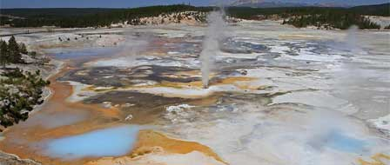
Mais que ce passe-t-il ?
On s’approche ?
Où peut-on voir ce spectacle ?

Slide 2
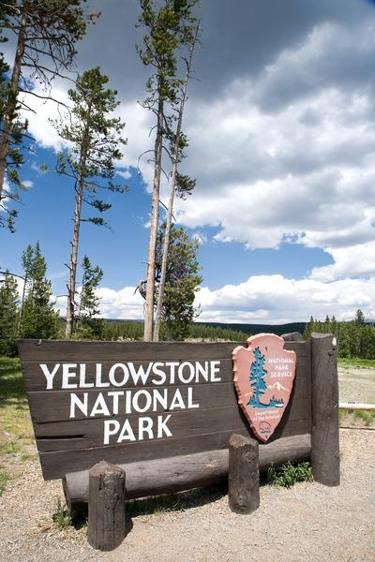
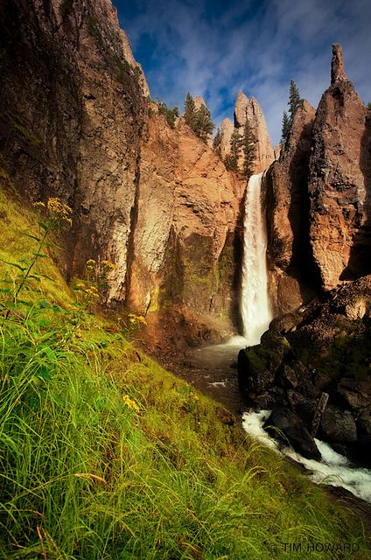
Le parc de Yellowstone – Etats-Unis

Slide 3
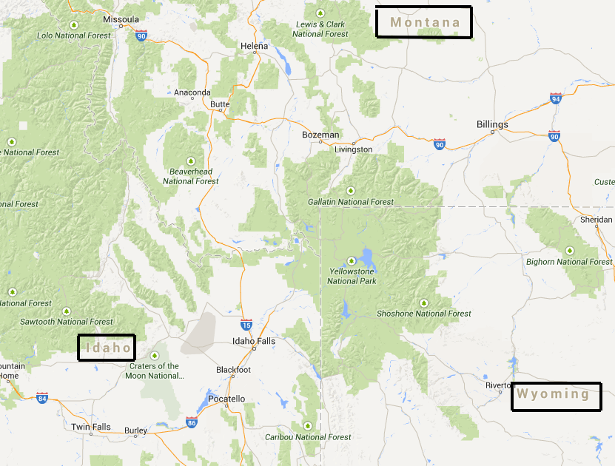
Il est à cheval sur trois États (Idaho, Montana et Wyoming) mais la plus grande partie du parc se trouve au nord-ouest du Wyoming.

Slide 4
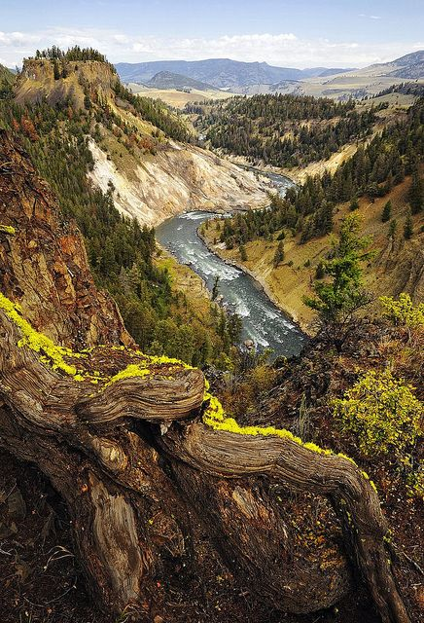
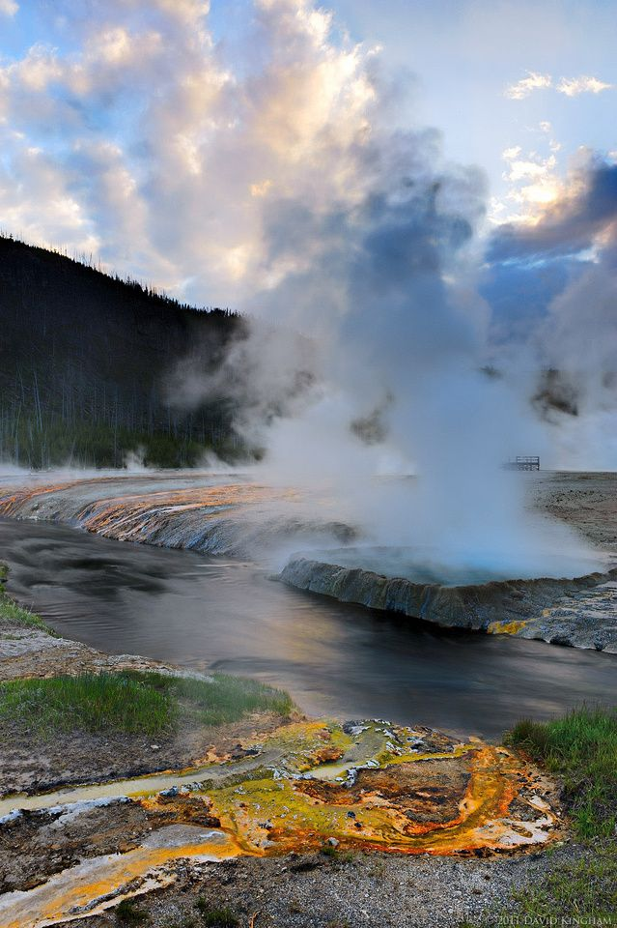
Le parc de Yellowstone est situé sur un haut plateau, à une moyenne de 2 400 mètres d'altitude. Les altitudes du parc sont comprises entre 1 610 mètres et 3 462 mètres.

Slide 5
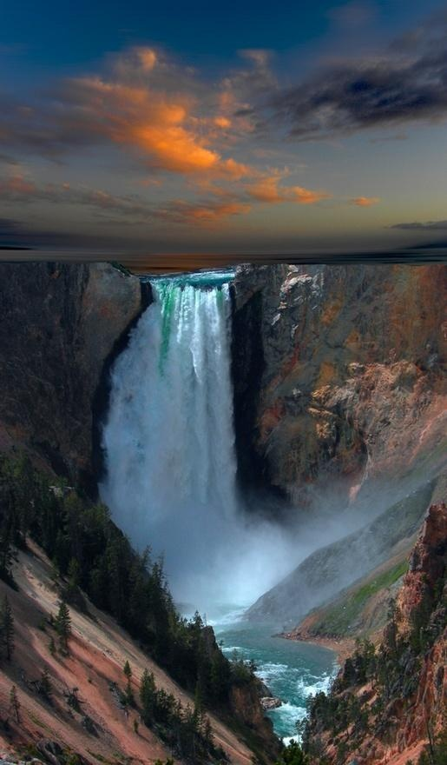
Deux rivières prennent naissance dans ce parc. Ces cours d’eau sont principalement alimentés par la fonte des neiges au printemps.

Slide 6
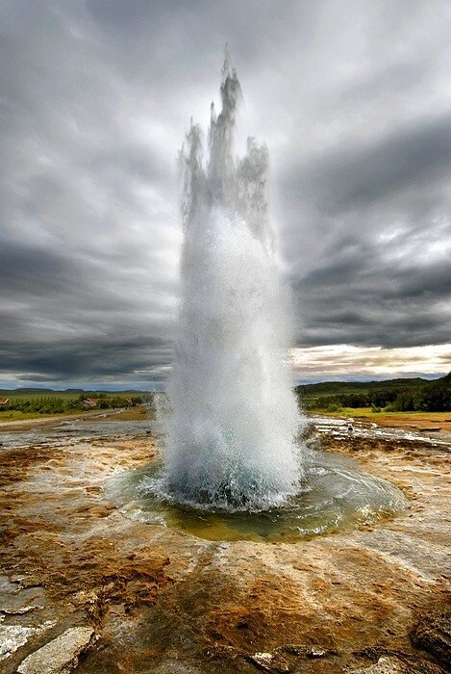
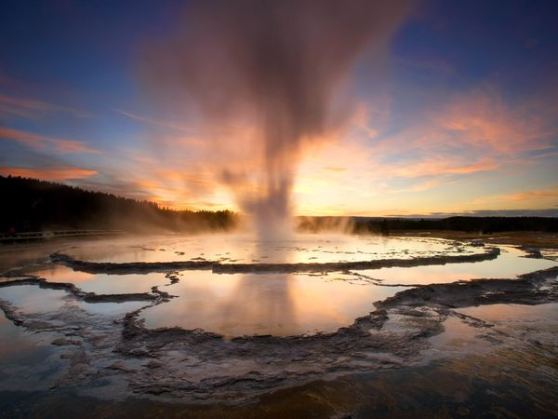
Yellowstone est célèbre pour ses phénomènes géothermiques ; il contient 300 geysers, soit les deux tiers de ceux présents sur la planète.

Slide 7
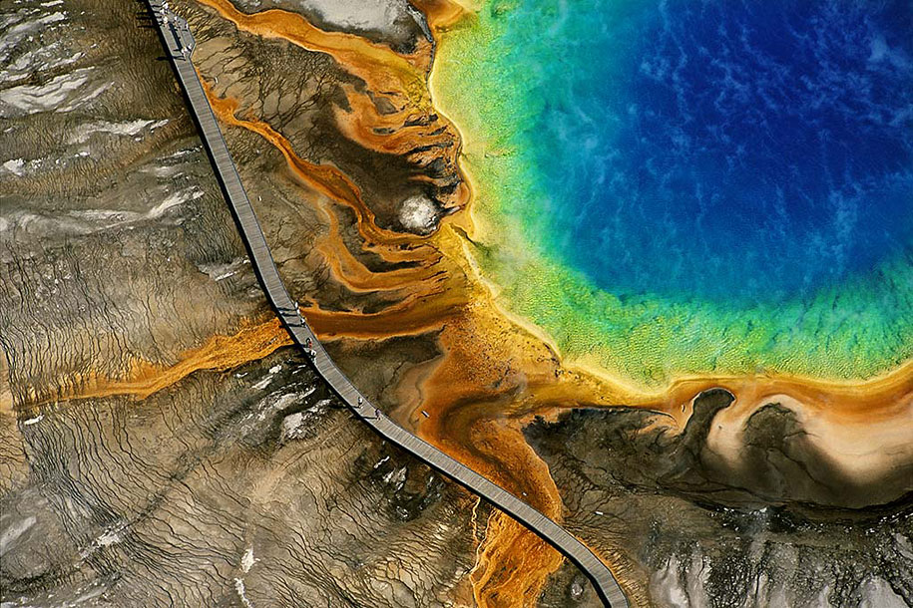
On y trouve aussi environ 10 000 sources chaudes. Des chemins de bois permettent de s’en approcher sans abîmer le lieu.

Slide 8
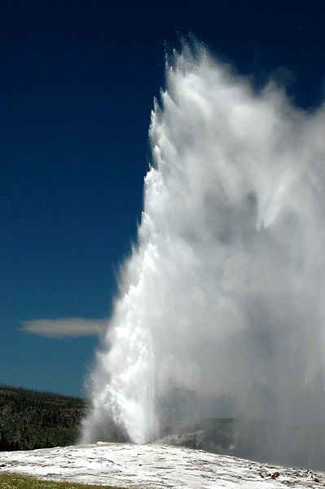
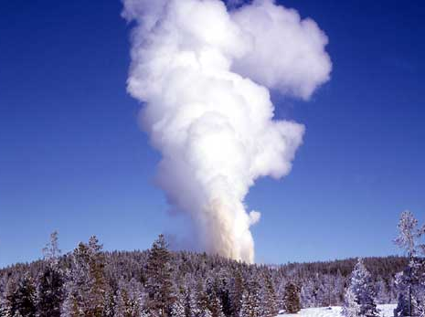
On y trouve le plus grand geyser du monde. Le Steamboat Geyser envoie de l’eau à plus de 100m ! Mais ses éruptions sont très rares
L’Old Faithfull geyser envoie de l’eau à 40m de hauteur, à intervalles réguliers, toutes les 90 minutes. C’est l’emblème du parc

Slide 9
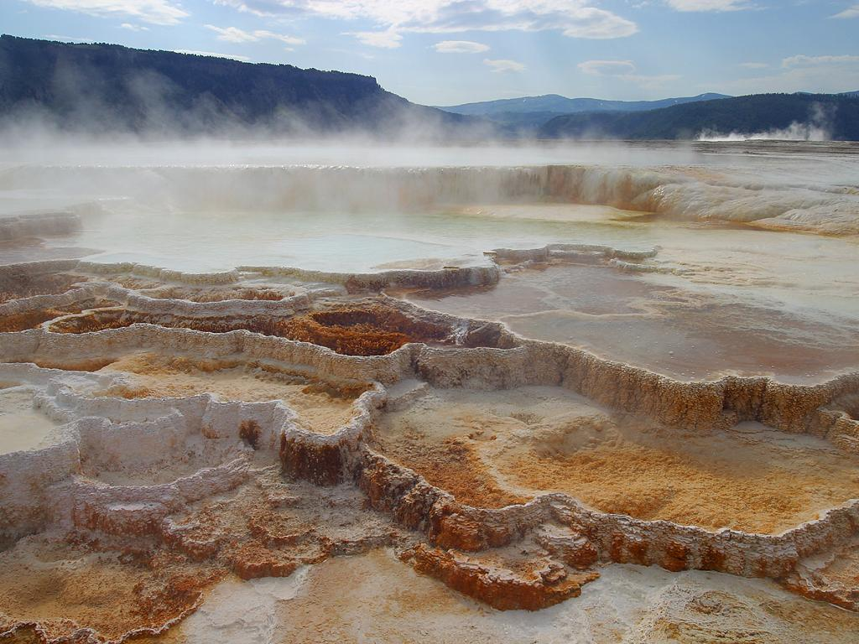
Voici une autre particularité géologique du parc : cette source chaude s’appelle « les sources chaudes du mammouth ». Ces formes sont dues à des dépôts de calcaire.

Slide 10
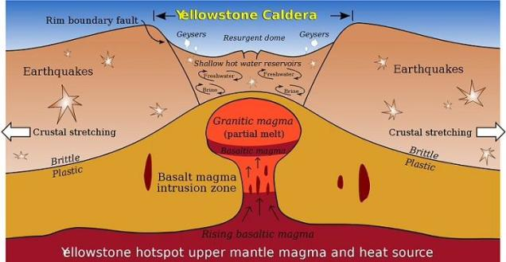
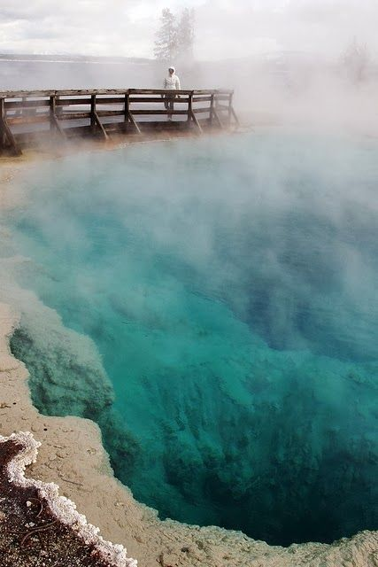
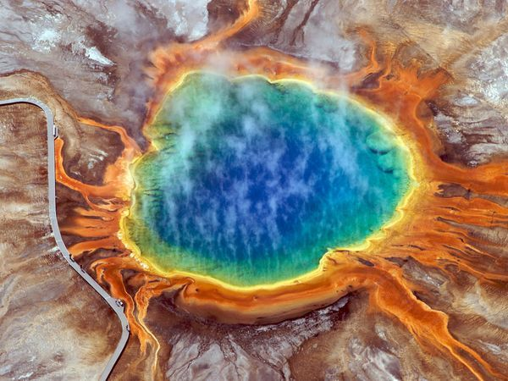
Tous ces phénomènes sont dus à l’emplacement du parc. Il est situé sur une zone volcanique. Sous le parc se trouve le plus grand système volcanique du continent.

Slide 11
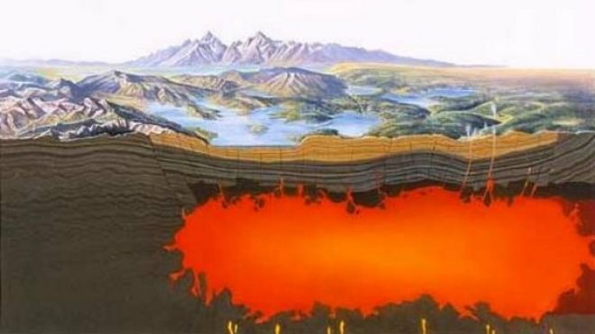
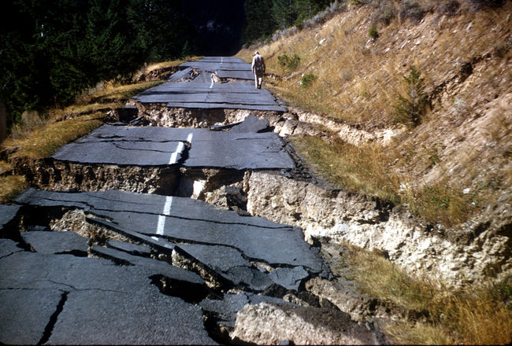
Il y a régulièrement des tremblements de terre, et les scientifiques enregistrent plus de 2000 secousses par an, mais la plupart ne sont pas ressenties par les visiteurs.

Slide 12
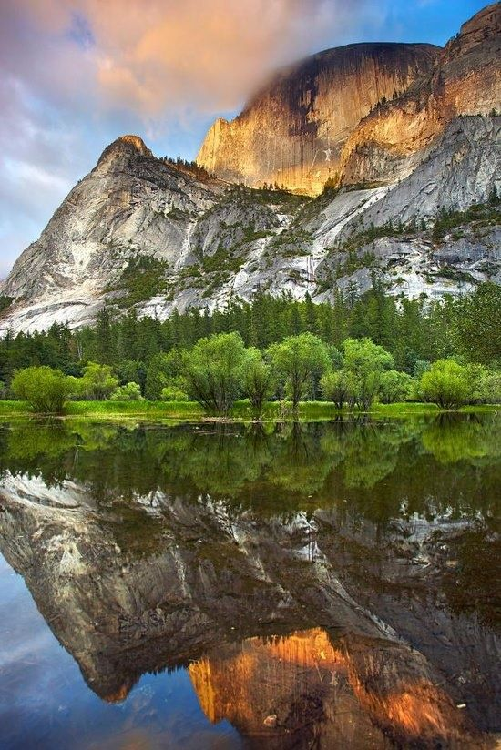
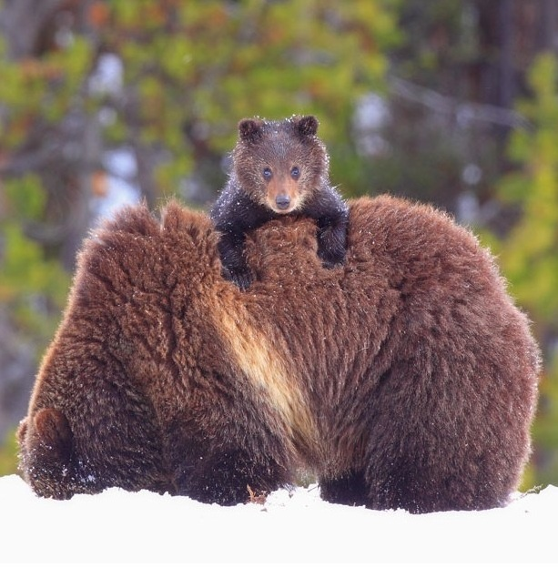
Le parc de Yellowstone est l’un des derniers écosystèmes dans lequel l’Homme n’a pas tout transformé, dans les régions tempérées. C’est l’un des derniers endroits dans lequel la nature a encore le dessus.

Slide 13
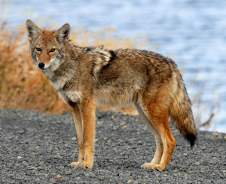
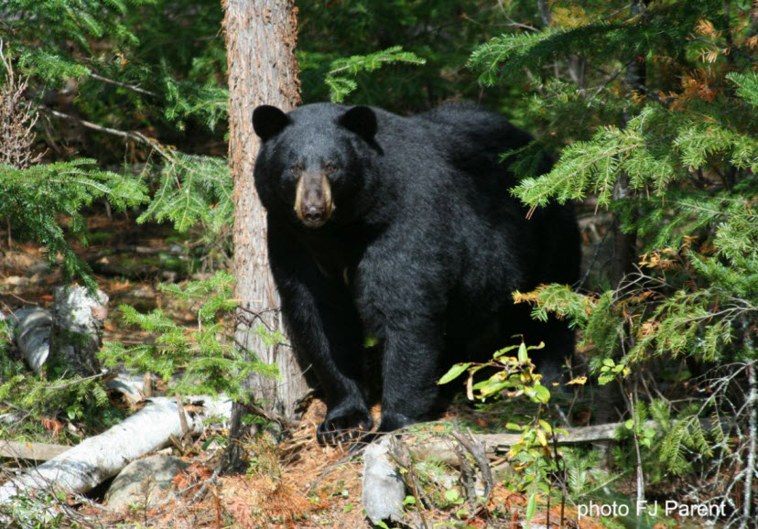
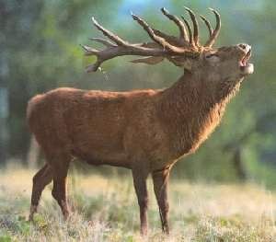
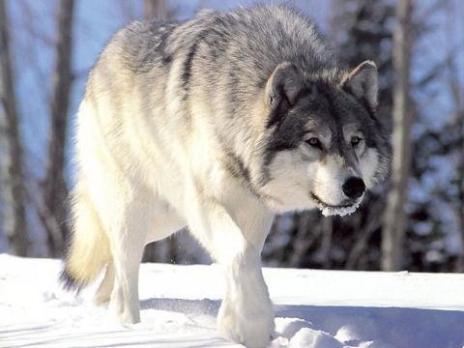
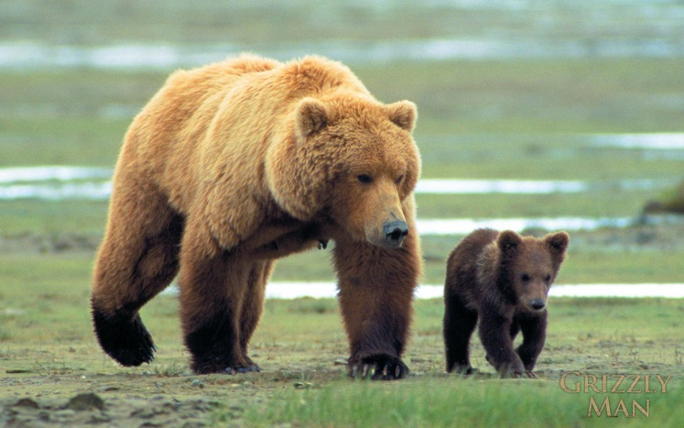
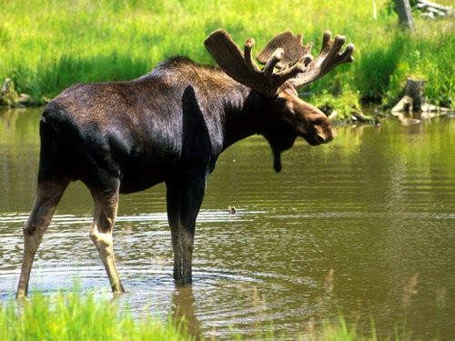
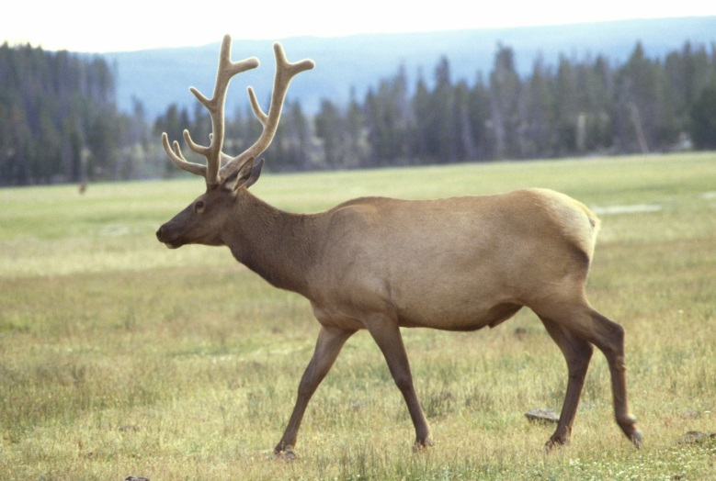
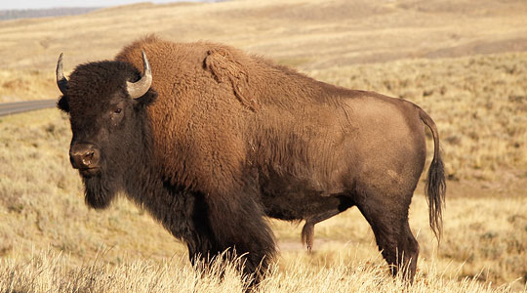
Voici certains des animaux que l’on peut y voir :
Coyote
Cerf
L’ours noir :
Grizzly
Loup
Bison
Wapiti
Elan

Slide 14
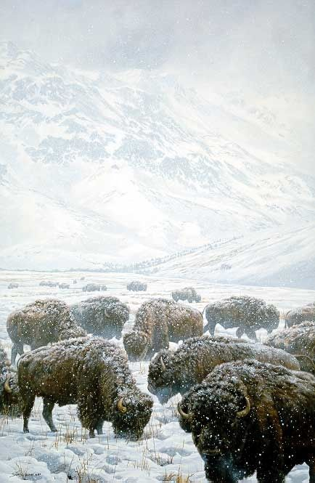
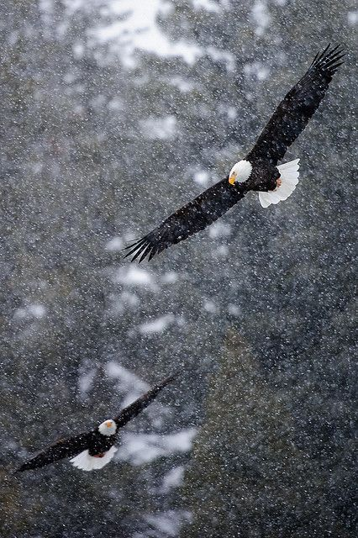
Les hivers sont très rigoureux dans cette régions. C’est grâce à la présence des sources chaudes que les animaux survivent à ce climat.

Slide 15
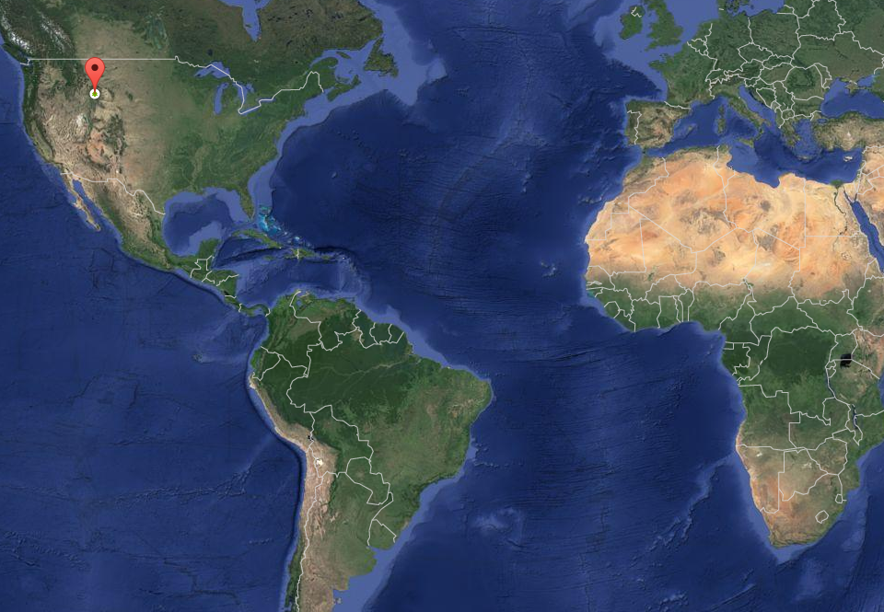

Slide 16
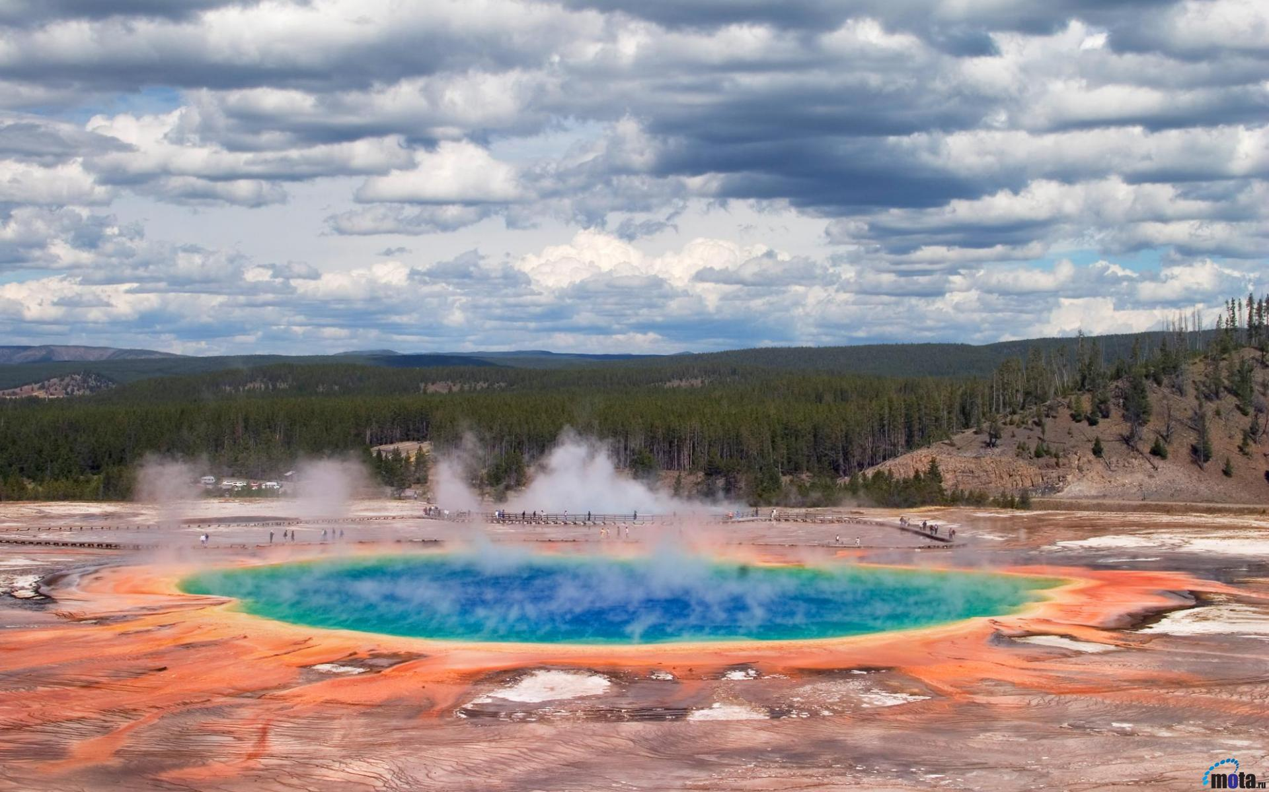
On croque !

Slide 17
Cartel de l’oeuvre
Epoque / Dates | /
Dimensions
Fonction
Lieu
Du nord au sud : 102 km
De l’est à l’ouest : 87 km
Réserve naturelle
Wyoming – Etats-Unis

